Slide 1
Unidad 2
2.3. Análisis marginal en economía (Resolución de conflictos)
2.3.1. Costos marginales y productividad
2.3.2. Aplicación de derivadas en la toma de decisiones empresariales

Slide 2
En economía y administración de empresas,
Muchas decisiones importantes se basan en cómo cambian los ingresos, costos y beneficios al aumentar o disminuir la producción. Para analizar estos cambios, utilizamos herramientas matemáticas como las funciones y, especialmente, las derivadas.
Las funciones permiten modelar el comportamiento de variables económicas: cuánto cuesta producir, cuánto se gana al vender, o cuántos beneficios se obtienen.
Las derivadas permiten responder preguntas como:
¿Cuánto cambia el ingreso si vendo una unidad más?
¿Cuál es el costo de producir una unidad adicional?
¿Es rentable seguir produciendo más?
Estas preguntas se responden con el análisis marginal, que es uno de los pilares de la economía aplicada.

Slide 3
DEFINICIONES FUNDAMENTALES
Concepto Económico | Explicación Matemática
Costo total (C(x)) | Función que expresa el costo de producir x unidades.
Ingreso total (I(x)) | Función que expresa los ingresos por vender x unidades.
Beneficio total (B(x)) | Es la diferencia entre ingreso y costo: B(x) = I(x) - C(x)

Slide 5
Qué es el análisis marginal?
El análisis marginal estudia cómo cambia una variable económica cuando se produce o se vende una unidad adicional de un bien o servicio. Se basa en las derivadas de las funciones económicas.

Slide 6
¿Qué mide cada derivada?
Derivada | Significado Económico | Fórmula
C′(x) | Costo marginal: costo de producir una unidad más | Derivada de C(x)
I′(x) | Ingreso marginal: ingreso por vender una unidad más | Derivada de I(x)
B′(x) | Beneficio marginal: utilidad adicional de producir una unidad más | I′(x) - C′(x)
Estas derivadas ayudan a optimizar la producción y a maximizar beneficios.

Slide 7
La importancia del ingreso marginal y el coste marginal en las estrategias de fijación de precios
En el mundo de los negocios y la economía, las estrategias de precios juegan un papel fundamental a la hora de determinar el éxito y la rentabilidad de un producto o servicio. Para maximizar las ganancias, es esencial que las empresas logren un delicado equilibrio entre fijar el precio correcto y gestionar los costos de manera efectiva. Aquí es donde entran en juego los conceptos de ingreso marginal y costo marginal.
1

Slide 8
Comprensión del ingreso marginal (IM)
El ingreso marginal se refiere al ingreso adicional generado cuando una empresa vende una unidad más de su producto o servicio.
Es vital que las empresas sepan cuántos ingresos adicionales pueden esperar de cada venta incremental.
Las empresas pueden tomar decisiones informadas sobre ajustes de precios y niveles de producción.

Slide 9
Ejemplo:
Imagine una empresa de software que vende licencias para su software. Si la empresa reduce el precio de su software, podría atraer más clientes, lo que se traduciría en un aumento de las ventas.
Sin embargo, es crucial calcular el MR para garantizar que el mayor volumen de ventas compense el precio más bajo.

Slide 10
El papel del coste marginal (CM)
El costo marginal representa el costo adicional incurrido al producir una unidad más de un producto o servicio. Las empresas necesitan calcular MC para determinar con precisión el costo de producir cada unidad adicional. Esto ayuda a evitar la sobreproducción o la subproducción, lo que puede afectar los márgenes de beneficio.
Ejemplo: Una panadería produce pasteles y el costo de los ingredientes de cada pastel adicional es el costo marginal. Al comparar el CM con el precio de venta, la panadería puede decidir cuántos pasteles producir sin comprometer la rentabilidad.

Slide 11
Estudio de caso: Netflix
Netflix, el popular servicio de streaming, proporciona un excelente caso de estudio sobre la importancia del análisis de ingresos marginales y costos marginales.
Netflix invierte mucho en la producción de contenido original, lo que genera importantes costos iniciales. Sin embargo, al ofrecer este contenido a sus suscriptores, Netflix aumenta su base de clientes, lo que genera mayores ingresos marginales. Al analizar cuidadosamente el MR y MC de la producción y adquisición de contenido, Netflix optimiza su estrategia de precios para mantener la rentabilidad y al mismo tiempo brindar valor a sus clientes.

Slide 13
Aplicación del análisis de ingresos marginales y costes marginales en escenarios de la vida real
1. Estrategia de precios:
Una aplicación común del análisis de ingresos marginales y costos marginales es determinar el precio óptimo de un producto o servicio. Al analizar el ingreso marginal y el costo marginal a diferentes precios, las empresas pueden identificar el precio que maximiza sus ganancias.
Por ejemplo, una empresa podría descubrir que reducir el precio de su producto aumenta ligeramente la cantidad vendida, lo que genera mayores ingresos y ganancias generales.

Slide 14
CASOS
2. Decisiones de producción:
El análisis de ingresos marginales y costos marginales también puede ayudar a tomar decisiones de producción. Al comparar los ingresos adicionales generados y el costo adicional incurrido por cada unidad producida, las empresas pueden determinar el nivel óptimo de producción.
Por ejemplo, un fabricante podría descubrir que producir una unidad más aumenta sus ingresos pero también incurre en un aumento significativo de los costos, lo que indica que no debe producir más allá de una determinada cantidad.

Slide 15
3. Expansión o Contracción:
Al considerar expandir o contraer un negocio, el análisis de ingresos marginales y costos marginales puede proporcionar información valiosa. Al evaluar los ingresos adicionales y los costos adicionales asociados con la expansión o la contracción, las empresas pueden determinar si la medida será rentable. Por ejemplo, una cadena minorista podría analizar el ingreso marginal y el costo marginal de abrir una nueva tienda en una ubicación particular para decidir si es financieramente viable.
4. Campañas de marketing:
El análisis de ingresos marginales y costos marginales se puede utilizar para evaluar la efectividad de las campañas de marketing. Al medir los ingresos incrementales generados y el costo incurrido por cada iniciativa de marketing, las empresas pueden determinar qué campañas generan el mayor retorno de la inversión. Por ejemplo, una empresa podría descubrir que un canal publicitario específico genera más ingresos por cada dólar gastado en comparación con otros, lo que le permite asignar su presupuesto de marketing de manera más eficiente.

Slide 16
Estudios de caso sobre maximización de beneficios:
Estudio de caso 1: Coca-Cola frente a PepsiCo
En la batalla en curso entre Coca-Cola y PepsiCo, ambas compañías utilizan el análisis de ingresos marginales y costos marginales para ajustar sus ofertas de productos.
Por ejemplo, podrían introducir sabores de edición limitada para evaluar la respuesta del consumidor. Si el ingreso marginal excede el costo marginal, continúan la producción. Si no, descontinuan el producto.

Slide 17
Estudios de caso sobre maximización de beneficios:
Estudio de caso 2: Precios dinámicos de Amazon
Amazon es conocido por su estrategia de precios dinámica, donde los precios de los productos cambian con frecuencia según la demanda y otros factores. Amazon emplea algoritmos complejos para calcular el ingreso marginal y el costo marginal en tiempo real para optimizar el precio de cada producto. Este enfoque ha contribuido significativamente a la maximización de sus beneficios.

Slide 18
Educaplay
https://es.educaplay.com/recursos-educativos/10568419-ingresos.html

Slide 20
Una empresa produce x unidades. Su ingreso y costo total están dados por las funciones
Ingreso total: I (x) = 60x
Costo total: C (x) = x² + 20x + 100
Paso 1: Derivar
I′(x) = 60
C′(x) = 2x + 20
B(x) = I(x) - C(x) ⇒ B(x) = 60x - (x² + 20x + 100) ⇒ B′(x) = I′(x) - C′(x) = 60 - (2x + 20) = 40 - 2x

Slide 21
Paso 2: Evaluar para x = 5
Ingreso marginal: 60
Costo marginal: 2(5) + 20 = 30
Beneficio marginal: 40 - 2(5) = 30
Interpretación:
Al producir la 6ª unidad:
Se ganan $60 adicionales,
Se gastan $30 adicionales,
Se obtienen $30 de beneficio.

Slide 22
Aplicaciones clave en administración
Decisión de producción: Se produce mientras el beneficio marginal sea positivo.
Punto óptimo de producción: Cuando el beneficio marginal se hace cero.
Detección de pérdidas: Si el costo marginal supera al ingreso marginal.
Análisis de rentabilidad: Compara los cambios en ingreso y costo.

Slide 23
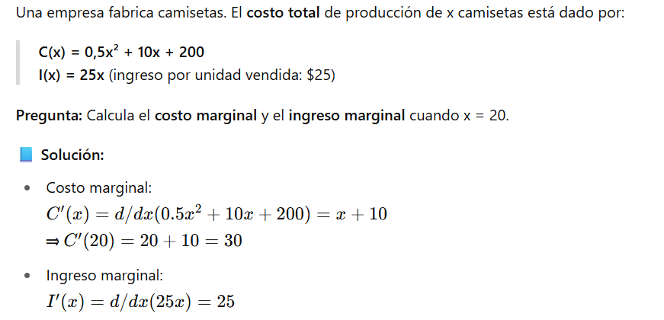
Costo e ingreso marginal

Slide 24
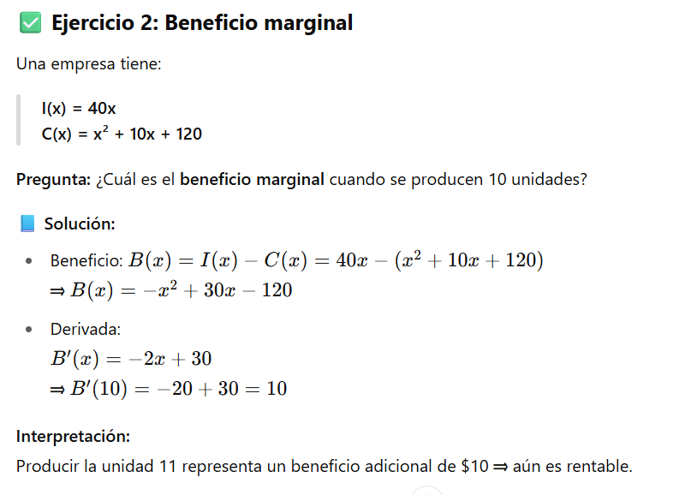
Beneficio marginal

Slide 25
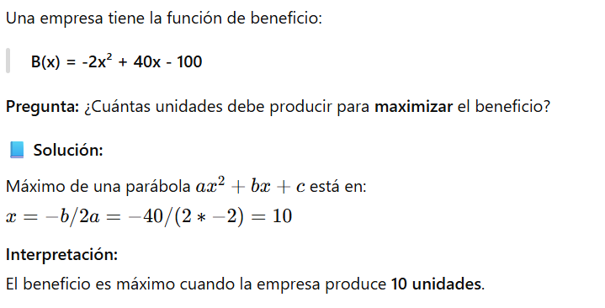
¿Cuándo se maximizan los beneficios?

Slide 26
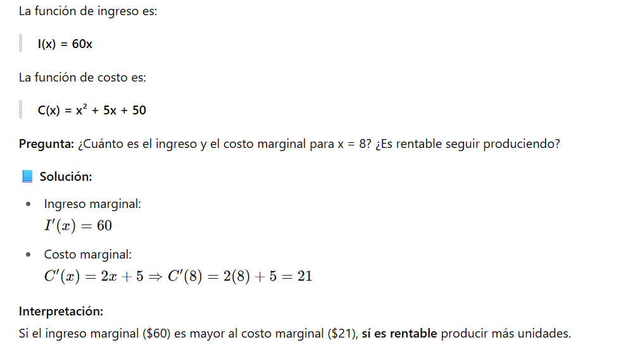
Comparación entre costos e ingresos marginales

